Slide 1

Анализ использования технологии блокчейн Analiza utilizării tehnologiei blockchain Analysis of the use of blockchain technology
Student: Șarafudinov Nicolae, gr. TI-196
Coordonator: Cernei Irina,
asistent universitar

Slide 2


Цель и задачи
Основная цель анализа использования технологии блокчейн заключается в рассмотрение децентрализованных, безопасных и надежных систем.
Также целью рассмотрения блокчейна заключается в поиске возможных сценариев его использования и улучшения процессов в различных сферах деятельности.
Задачи:
Изучить теорию
Рассмотреть способы применения
Рассмотреть реальные проекты в которых уже применили блокчейн
Сравнить с другими видами систем хранения
Определить везде ли применима данная технология

Slide 3
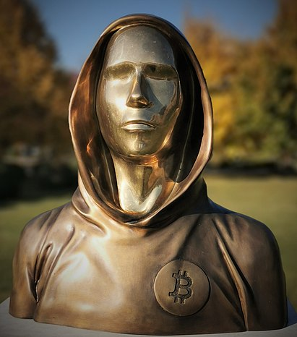
История блокчейна
История блокчейна начинается в 2008 году, когда человек (или группа людей), опубликовал документ "Bitcoin: A Peer-to-Peer Electronic Cash System".
В 2009 году Сатоши Накамото выпустил первую версию программного обеспечения Bitcoin, которая позволяла пользователям создавать цифровые кошельки и осуществлять транзакции между ними.
Satoshi Nakamoto

Slide 4
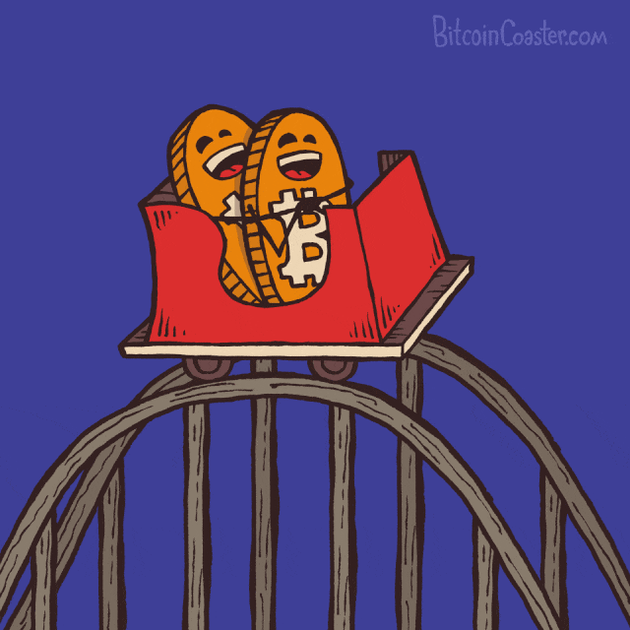
Стоимость криптовалюты
Криптовалюты имеют ценность, потому что они являются уникальными цифровыми активами, которые могут быть использованы для проведения безопасных, быстрых и анонимных транзакций без участия посредников.
Цена криптовалют определяется спросом и предложением на рынке. Кроме того, криптовалюты имеют ограниченный выпуск, что также может влиять на их цену.

Slide 5
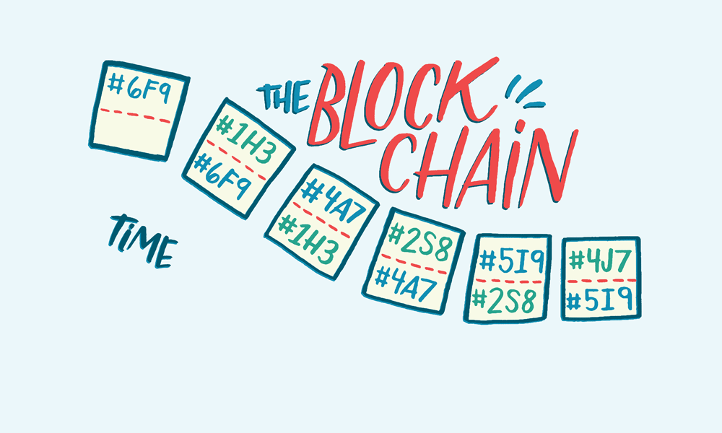
Структура блокчейна

Slide 6
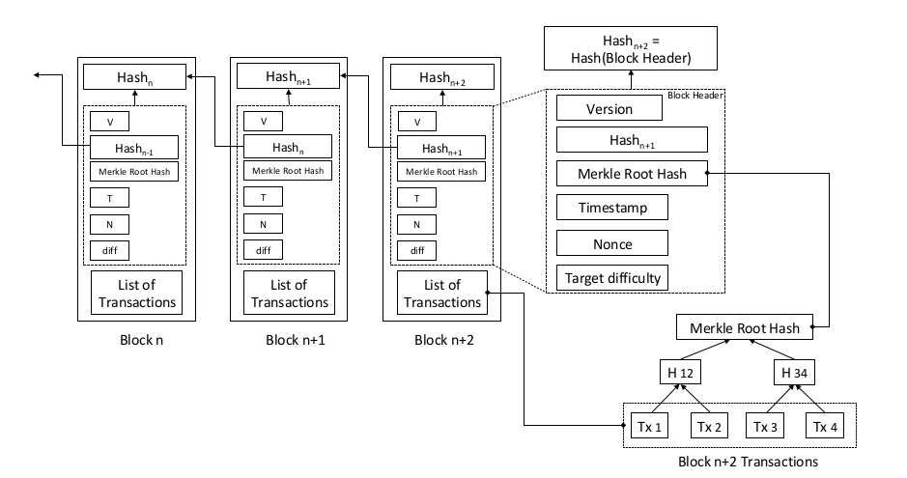
Структура блокчейна

Slide 7
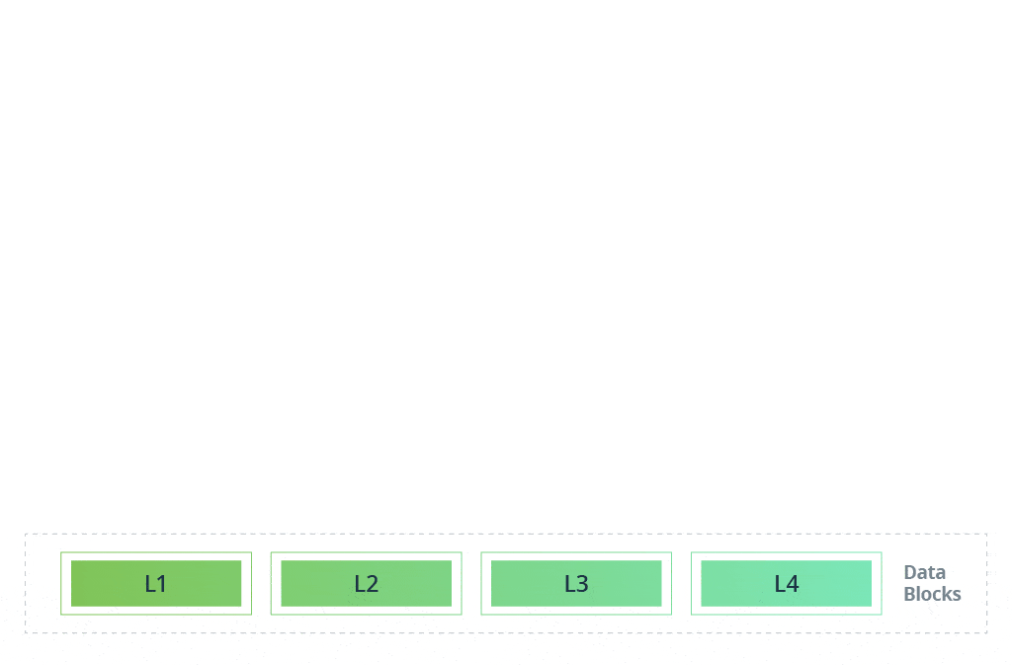
Структура блокчейна (Merkle tree)

Slide 8
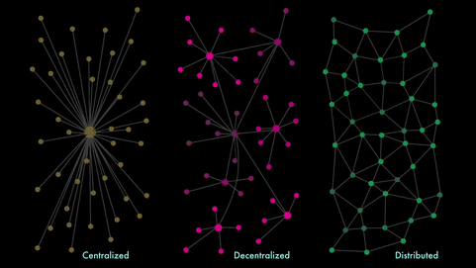
Структура блокчейна (Merkle tree)

Slide 9
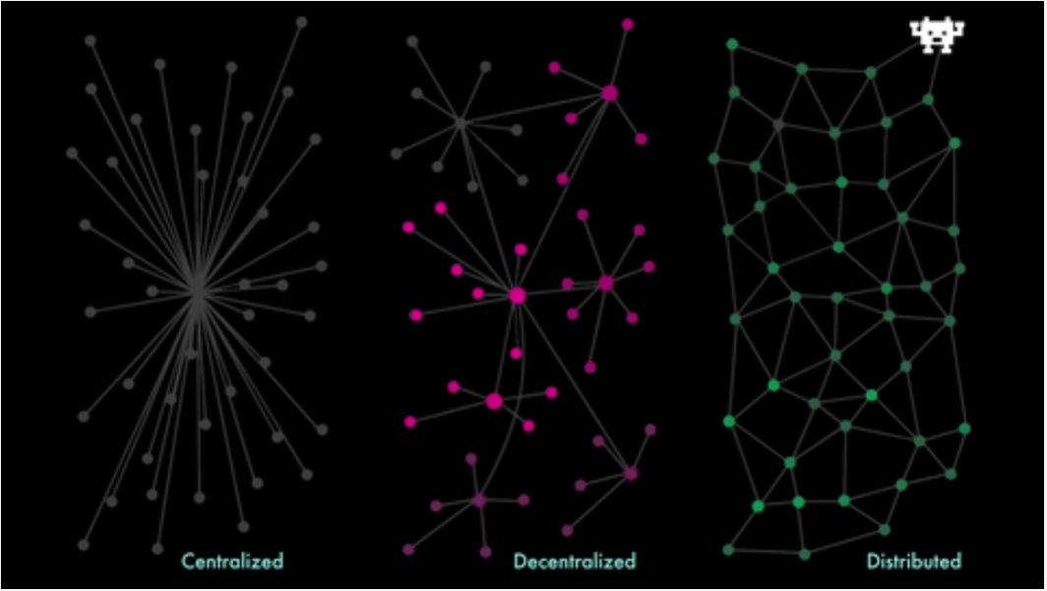
Структура блокчейна (Merkle tree)

Slide 10
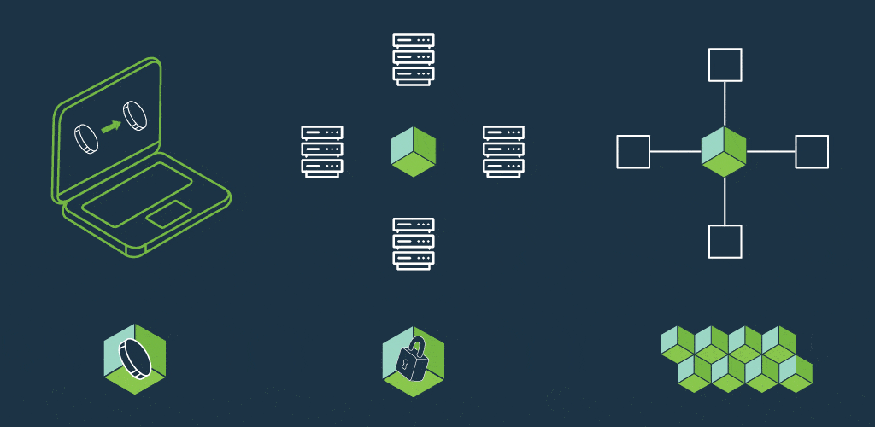
Жизненный цикл транзакции блокчейна
Запрос на транзакцию отправляется от пользователя в блокчейн.
Запрос передается всем участникам сети блокчейн.
Каждый участник сети подтверждает, что транзакция действительна.
Действительная транзакция хранится в блоке.
Когда блок заполнен, он проверяется с помощью механизма консенсуса, чтобы быть верным и заблокированным.
После достижения консенсуса блок добавляется в цепочку блоков, где хранится навсегда.

Slide 11
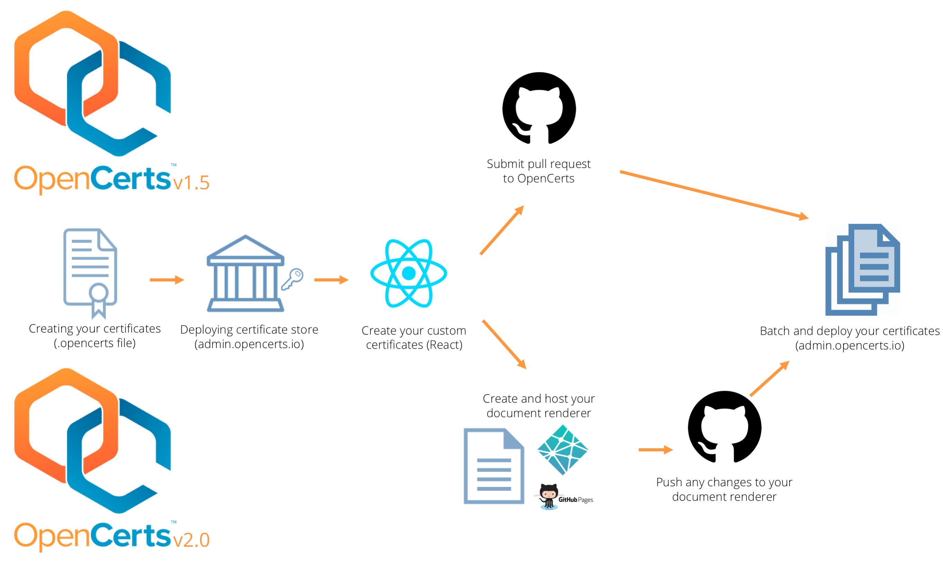
Применение в реальной жизни
В начале мая 2019 года 18 учебных заведений Сингапура решили выдавать студентам цифровые дипломы при помощи блокчейн-технологии
Использование блокчейна устранит две важные проблемы:
наличие физического документа, который может быть утерян или подделан, и необходимость запросов на его проверку. Вся информация,
необходимая для проверки дипломов и других сертификатов, будет храниться в защищенной от несанкционированного доступа блокчейн-платформе OpenCerts.
Студенты могут использовать цифровые дипломы, чтобы устроиться на работу или поступить в другой университет. В идеале использование блокчейна также должно снизить затраты, связанные с созданием традиционных бумажных дипломов, и повысить общую эффективность системы.

Slide 12
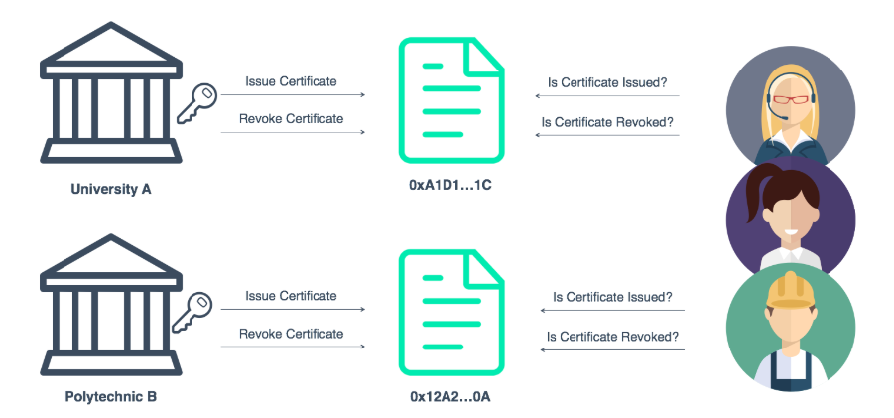
Применение в реальной жизни
В феврале 2020 года стало известно о том, что в России начинают выдавать дипломы об окончания вуза в блокчейне. Первым такой проект реализовал Пензенский государственный университет (ПГУ). Техническое решение для него разработала компания Credentia

Slide 13
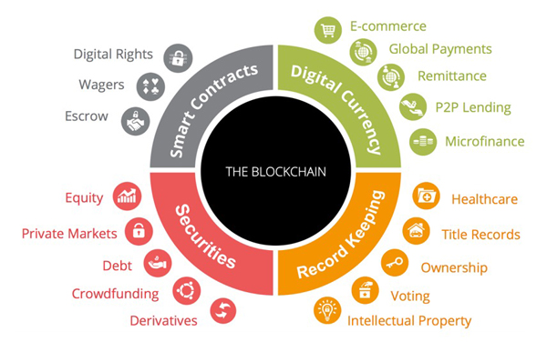
Применение в реальной жизни

Slide 14
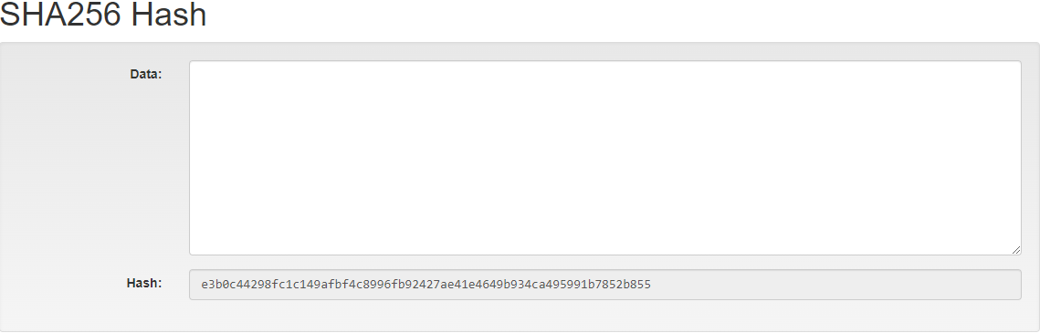
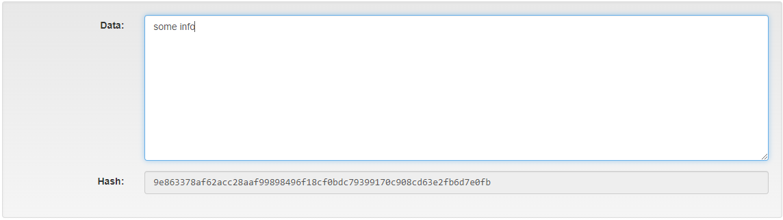
Пример

Slide 15
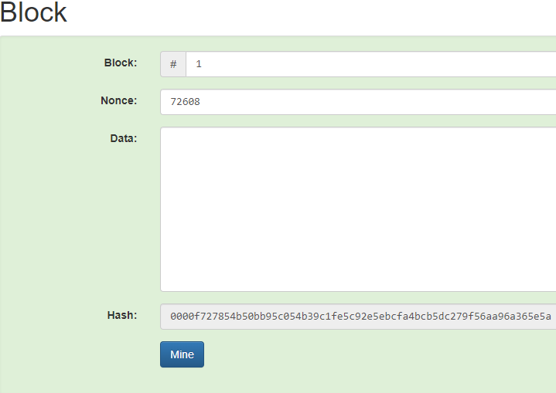
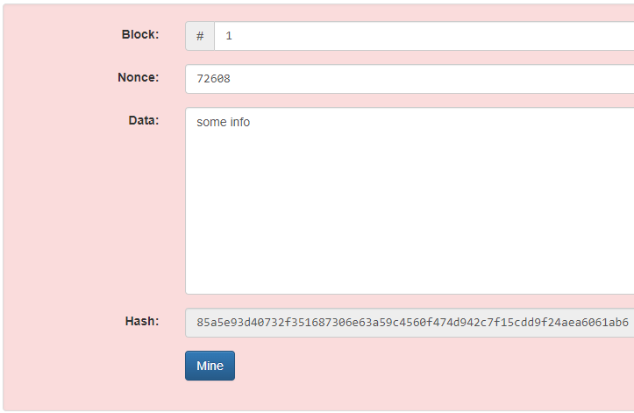
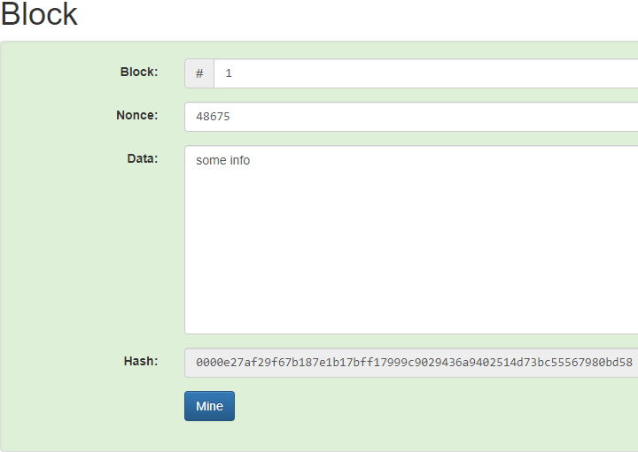
Пример

Slide 16
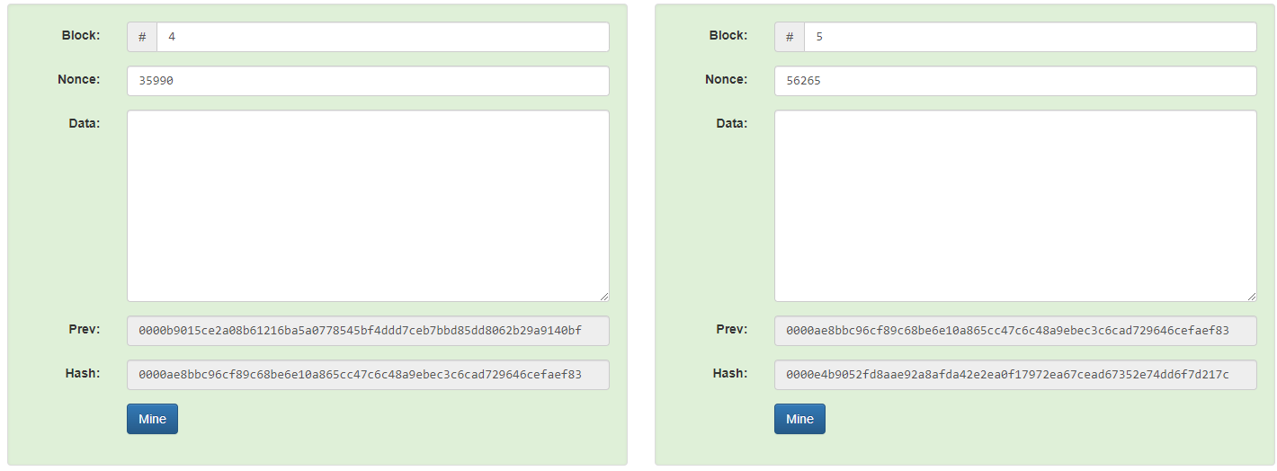
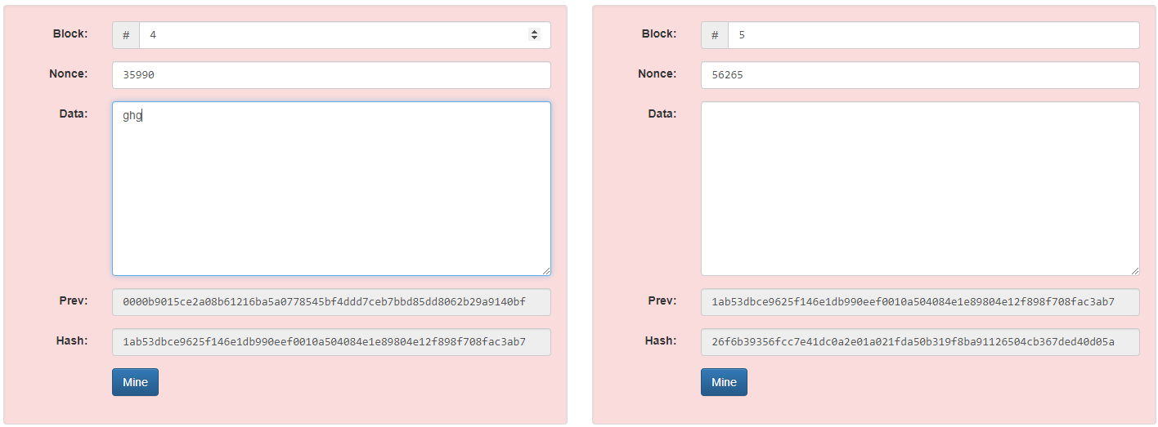
Пример

Slide 17
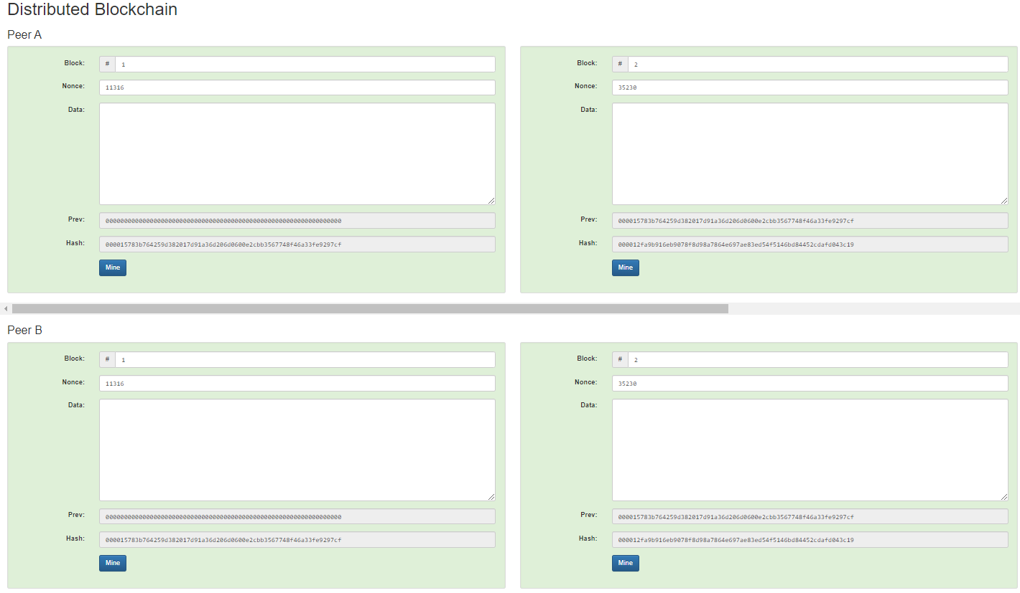
Пример

Slide 18
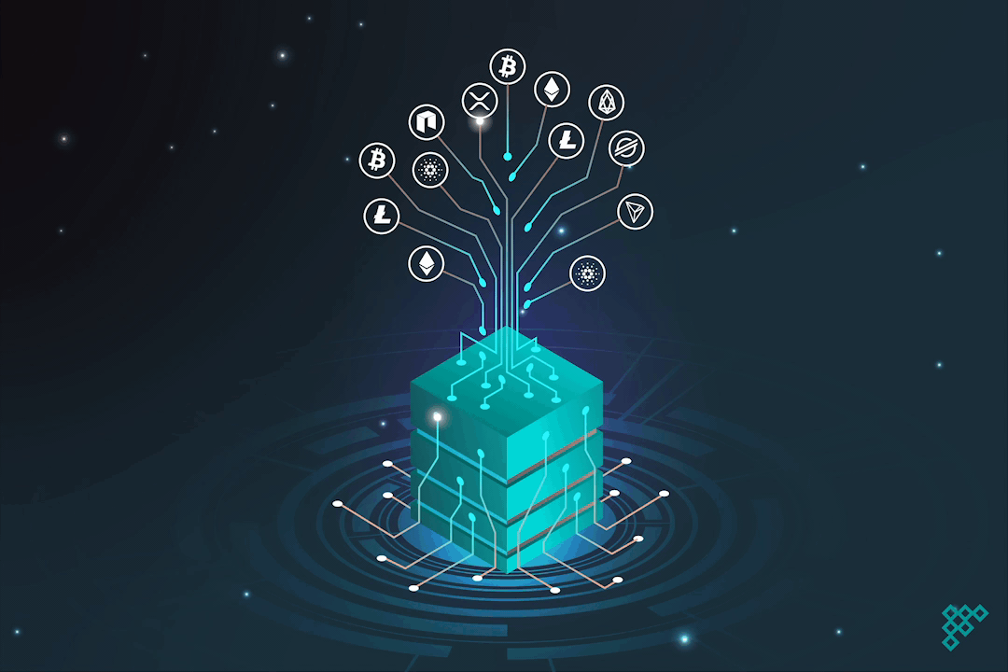
Вывод
Данная технология все еще развивается и в скором будущем вытеснит устоявшиеся порядки изменив вид отношений между поставщиком и получателем. Система прозрачна так как ничего не скрывается, возможность защиты и неизменности данных на сегодняшний день очень важны, именно поэтому технология в ближайшем будущем не утратит, а на оборот приобретёт еще большую популярность и востребованность.
Технология сложна для понимания так как эта относительно новая технология записей, статей, блогов не так уж и много по сравнению с другими темами, что приводит к отталкивающему эффекту. Но уверен, что в скором времени человечество примет и будет активно использовать блокчейн повсеместно, а связанно это с тем, что это упрощает систему передачи исключая третье лицо.

Slide 19
Спасибо за внимание!

